Slide 1
ZM
MIND
知脉知识服务平台使用说明
上海羿初信息技术有限公司

Slide 2
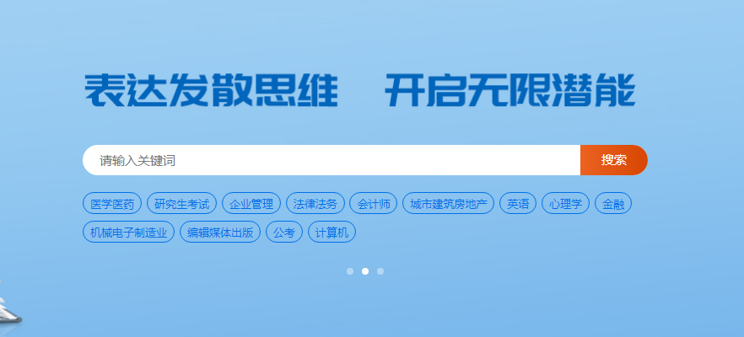
一、平台模板的使用
1、一站式检索框，帮助用户检索所需要的各类模板。

Slide 3
一、平台模板的使用
2、平台收录了12个学科门类、93个一级学科的思维导图模板，用户可以根据需要自行查阅。

Slide 4
一、平台模板的使用
3、每个一级学科均可以按照最新发布、最多浏览和最多收藏进行排序。

Slide 5
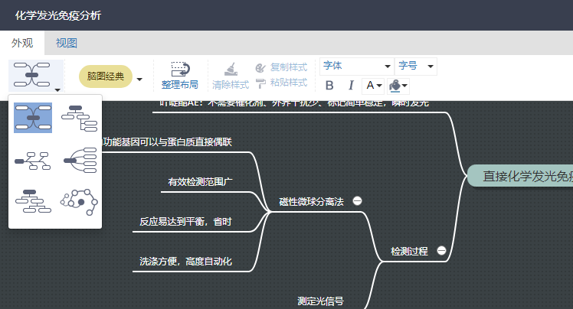
一、平台模板的使用
4、任意打开一个模板，可以根据需要对模板进行各项操作。
（1）可以根据左上角的“外观”功能选择不同的展现形式、颜色等。

Slide 6
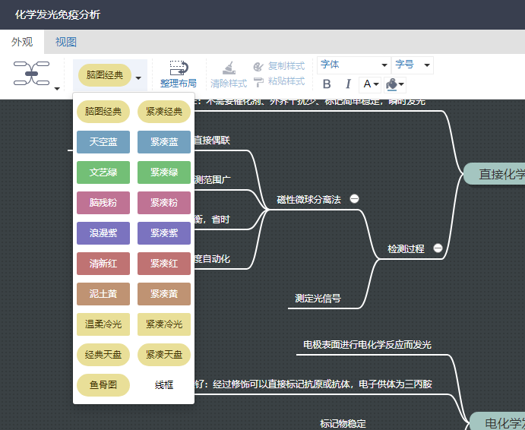
一、平台模板的使用
4、任意打开一个模板，可以根据需要对模板进行各项操作。
（1）可以根据左上角的“外观”功能选择不同的展现形式、颜色等。

Slide 7
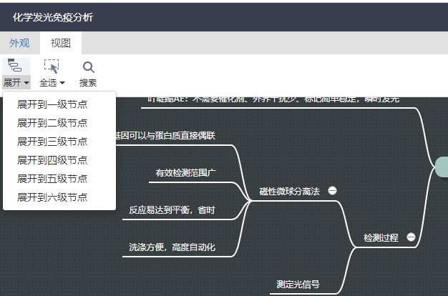
一、平台模板的使用
4、任意打开一个模板，可以根据需要对模板进行各项操作。
（2）可以根据左上角的“视图”功能选择展开到几级节点、导图内知识点的搜索等。

Slide 8
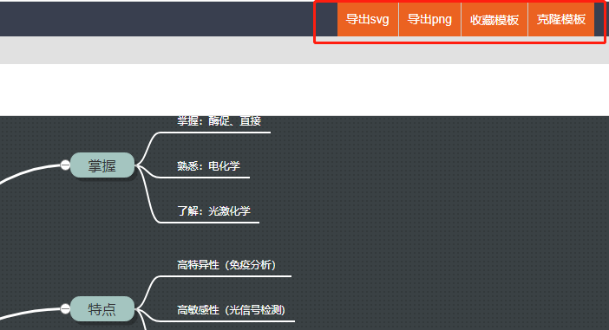
一、平台模板的使用
4、任意打开一个模板，可以根据需要对模板进行各项操作。
（3）可以根据需要，将模板进行导出，可以导出“svg格式”和“png格式”。

Slide 9
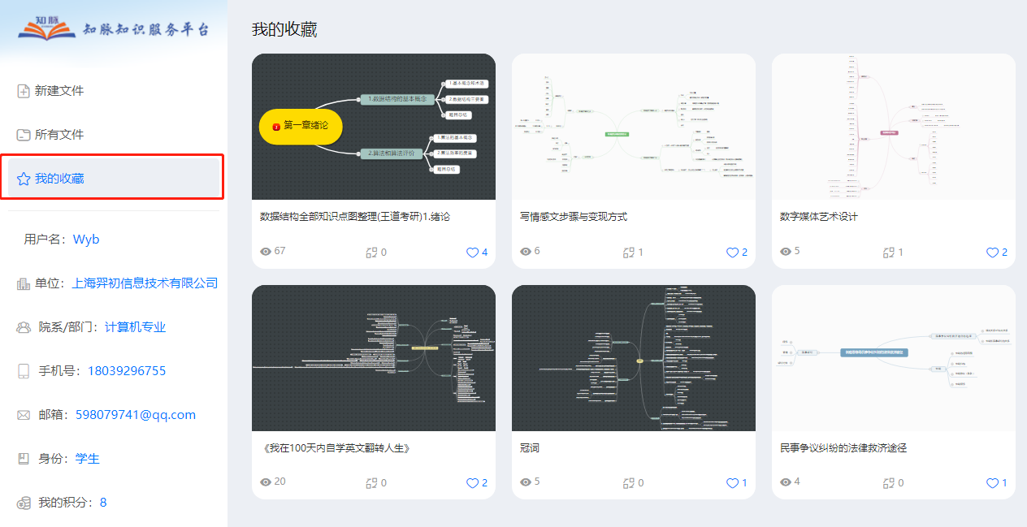
一、平台模板的使用
4、任意打开一个模板，可以根据需要对模板进行各项操作。
（4）可以对模板进行收藏，收藏之后会出现在“个人中心”里的“我的收藏”界面。

Slide 10
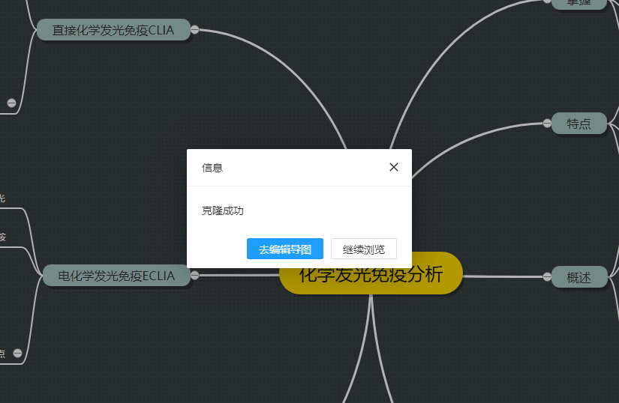
一、平台模板的使用
4、任意打开一个模板，可以根据需要对模板进行各项操作。
（5）可以对模板进行克隆，点击克隆后可以直接进入编辑功能，方便用户在现有模板的基础上进行二次编辑，形成具有使用者特质的高质量思维导图，二次编辑后可以对模板进行保存，保存之后的模板会显示在“个人中心”里“我的文件”中。

Slide 11
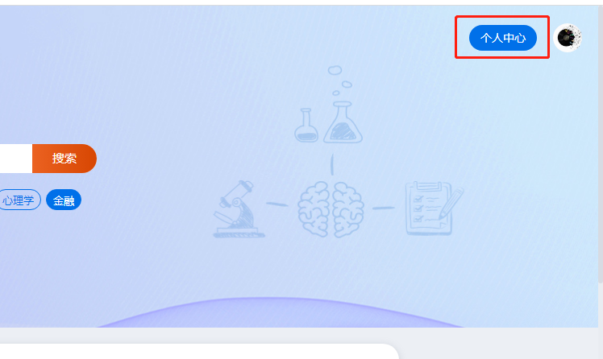
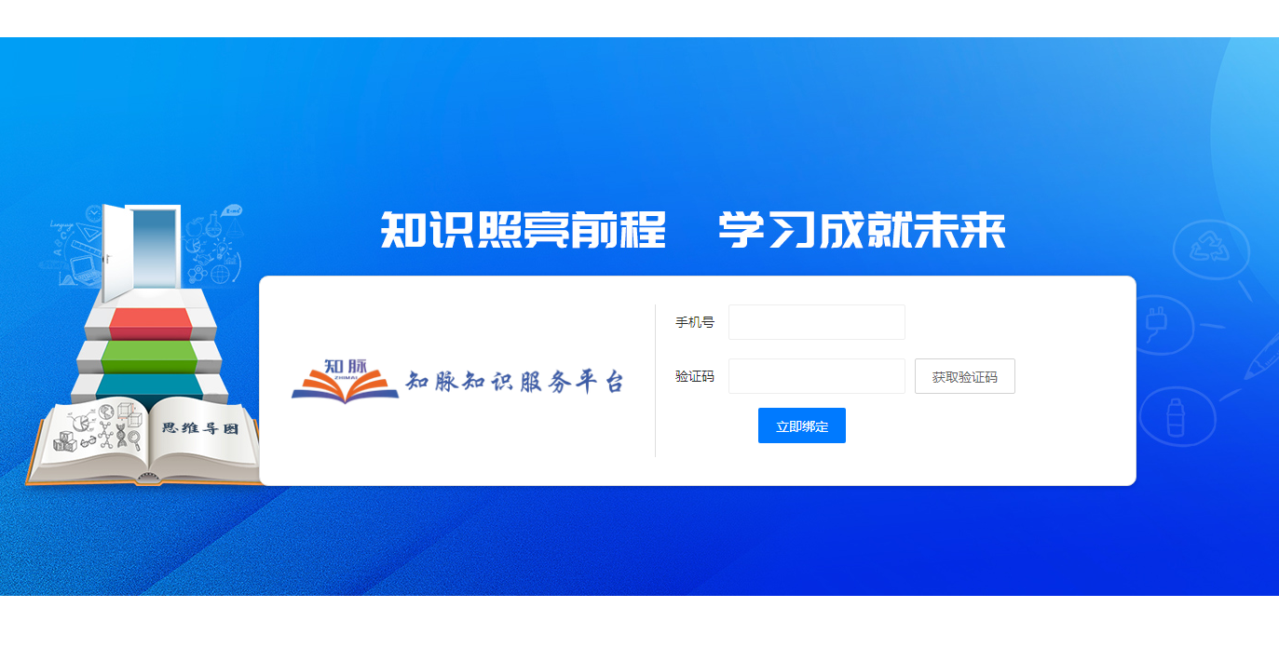
二、个人中心
1、点击右上角的“个人中心”，首次登录需进行手机号验证绑定，绑定成功后进入个人中心。

Slide 12
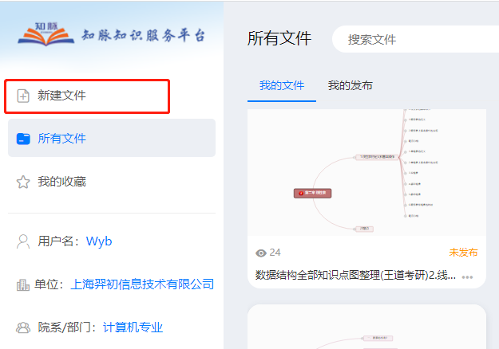
二、个人中心
2、点击“新建文件”可以进行思维导图的创建，可以根据喜好和需求选择不同的外观和视图，思维导图的结构、颜色、字体颜色、字体大小等均可根据需要进行调整。

Slide 13
二、个人中心
2、点击“新建文件”可以进行思维导图的创建，可以根据喜好和需求选择不同的外观和视图，思维导图的结构、颜色、字体颜色、字体大小等均可根据需要进行调整。

Slide 14
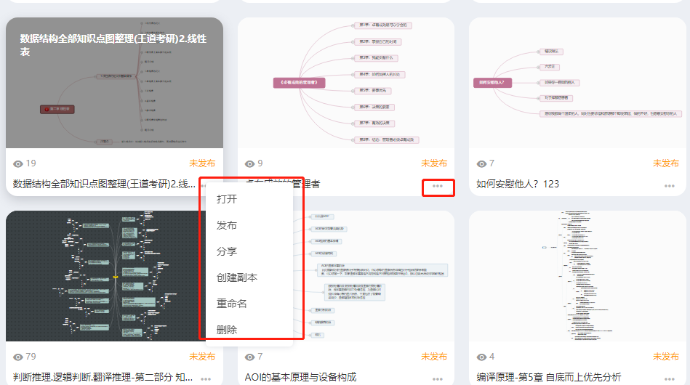
二、个人中心
3、创建好的思维导图保存之后会显示在“我的文件”中，如果愿意将创建的思维导图进行分享，可以点击思维导图右下角的“。。。”进行发布。

Slide 15
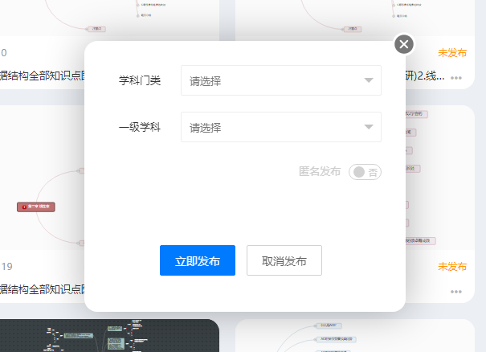
二、个人中心
4、发布思维导图时需要选择所属的学科门类及一级学科，同时可以选择实名发布或匿名发布。

Slide 16
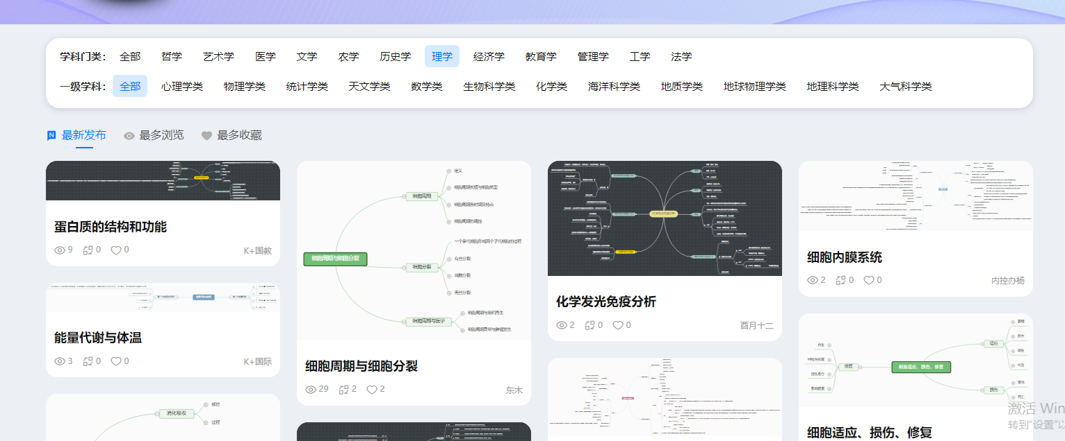
二、个人中心
5、发布后后台会进行审核，审核通过后会显示在平台学科门类和一级学科中。

Slide 17
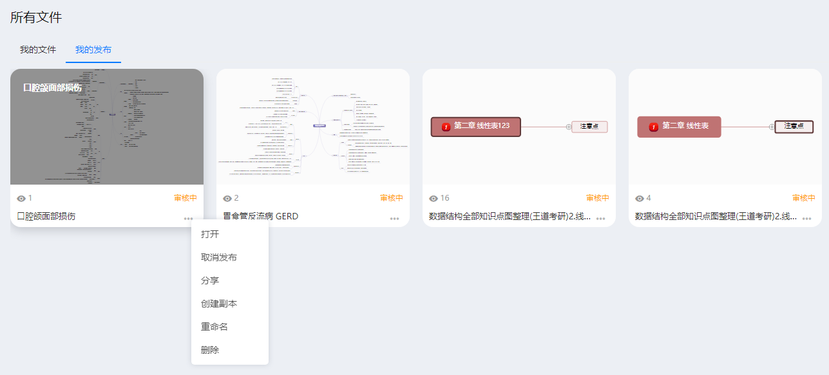
二、个人中心
6、可以通过“我的发布”查看发布状态，以及对已经发布的思维导图进行取消发布、分享等操作。

Slide 18
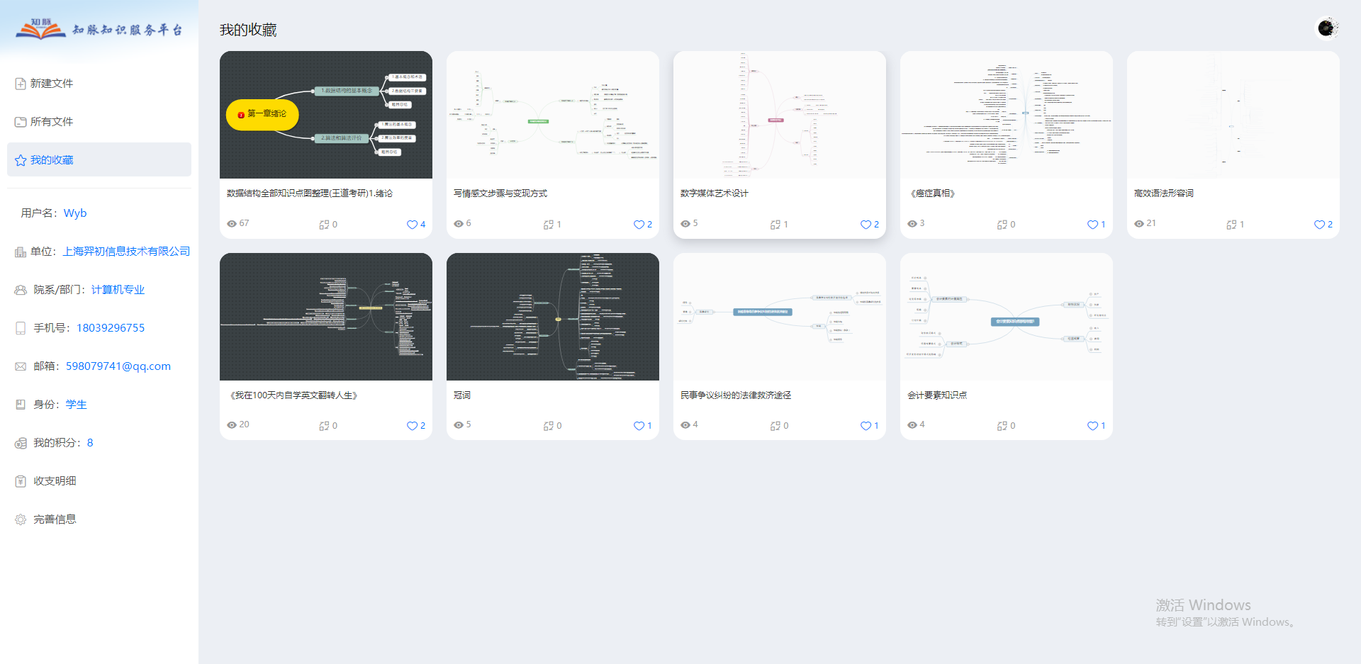
二、个人中心
7、所有收藏过的模板会显示在“我的收藏”中，随时可以根据需要选择取消收藏。

Slide 19
三、关于校外使用
初次使用需要在校内IP范围内，通过“个人中心”绑定手机号后可以享有一定期限的校外漫游使用权，校外漫游时只需要登录zmmind.net通过微信扫码后即可正常使用。

Slide 20
THANK
YOU
感谢聆听

